Slide 1
KIV/ZVI
PŘÍZNAKOVÉ ROZPOZNÁVÁNÍ OBJEKTŮ VE SNÍMKU

Slide 2
Zadání
Nalezení objektů ve snímku.
Hranice, obvod těžiště jednotlivých objektů.
Vytvoření příznakového vektoru a jeho klasifikace.
Implementace dilatace, eroze a průměrování.

Slide 3
Analýza
Segmentace
Parametrizace
Klasifikace

Slide 4

Segmentace
Oddělení objektů od pozadí.
Freemanův řetězový kód.

Slide 5
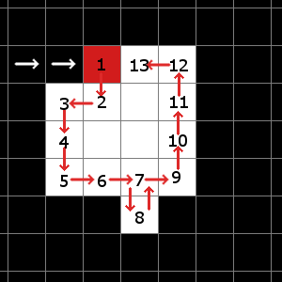
Využití Freemanova kódu
Průchod snímku.
Průchod podle algoritmu z výchozího bodu.
Označení všech pixelů objektu.

Slide 6

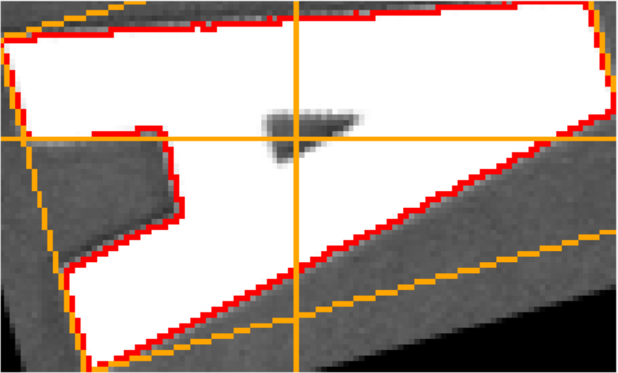
Parametrizace
Minimální opsaný čtyřúhelník.
Podlouhlost.
Obsah.
Těžiště.
Nejdelší spojnice.
Kruhovitost.
Počet děr.

Slide 7
Klasifikace
Klasifikátor minimální vzdálenosti (Ethalon Classifier).
Trénování
Tvorba parametrizačních vektorů.
Zpracování (vytvoření ethalonů).
Klasifikace
Vytvoření parametrizačního vektoru.
Spočítání vzdálenosti ke všem ethalonům.
Výběr nejvhodnějšího.

Slide 8
Dilatace, Eroze a Rozmazání
Použití D-okolí.
Maska 5x5 rozmazání (průměrováním).

Slide 9
Závěr
Efektivita
Parametrizační vektor
Klasifikace
Úspěšnost
Úroveň dilatace/eroze | Úspěšnost (dilatace) | Úspěšnost (eroze)
1 | 89% | 93%
2 | 83% | 86%
3 | 66% | 73%
4 | 63% | 56%
5 | 63% | 49%
6 | 56% | 49%

